Slide 1


2022 WebGL中级课程
深度缓冲
讲解人：冰老师
讲解时间：2022.06.08

Slide 2
CONTENTS
目录
BUSINESS PLAN
01
前言
02
理论基础
03
实战演练

Slide 3
11
PART ONE
前言

Slide 4

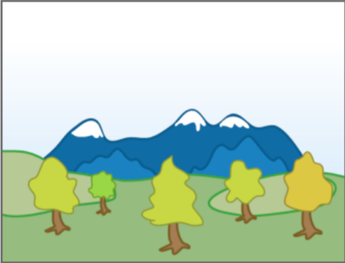
前言
画家算法
解释：
在绘制3D场景的时候，我们需要决定哪些部分对观察者是可见的，或者说哪些部分对观察者不可见。
对于不可见的部分，我们应该及早地丢弃，例如在一个不透明的墙壁后的物体就不应该渲染。
先绘制场景中离观察者较远的物体，再绘制较近的物体。
存在问题
1、对象的前后关系处理不当。
2、无法解决物体存在互相重叠的情况。（深度冲突）
3、场景对象运动状态发生变化，或者观察者状态发生变化。

Slide 5
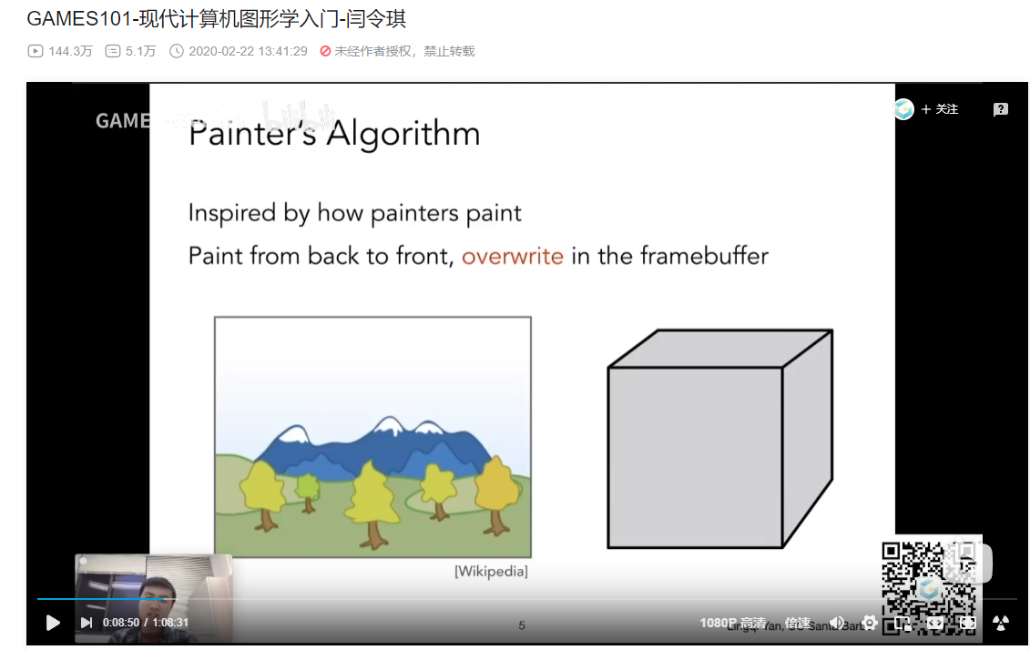
前言
https://www.bilibili.com/video/BV1X7411F744?p=7
为了解决画家算法的缺点，在图形学中引入了深度缓存算法(Z-Buffer)。

Slide 6
2
PART ONE
基础理论

Slide 7

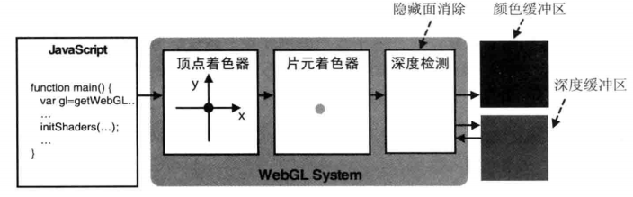
深度缓冲区
何为深度？深度缓冲区？
深度缓冲区是用于记录上面每个像素的深度值，通过深度缓冲区，我们可以进行深度测试，从而确定像素的遮挡关系，保证渲染正确。
深度其实就是该象素点在3d世界中距离摄象机的距离（绘制坐标），深度缓存中存储着每个象素点（绘制在屏幕上的）的深度值！深度值（Z值）越大，则离摄像机越远。

Slide 8
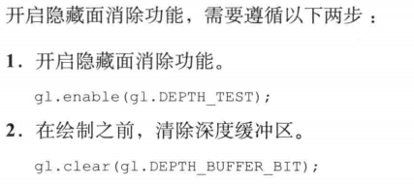
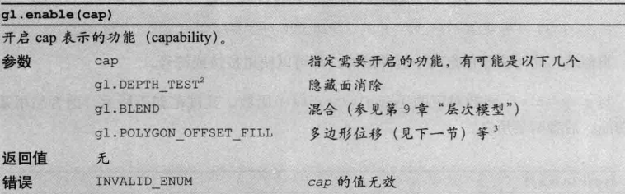
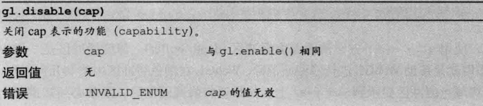
隐藏面消除API介绍

Slide 9
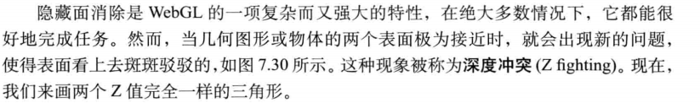
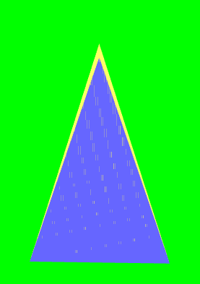
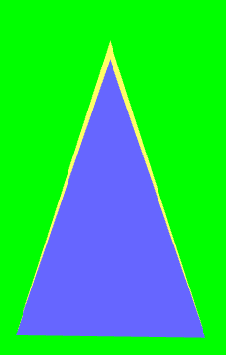
深度冲突

Slide 10
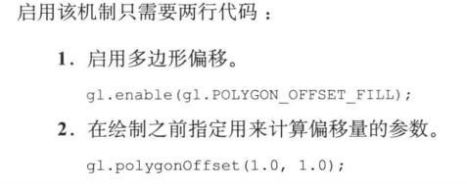
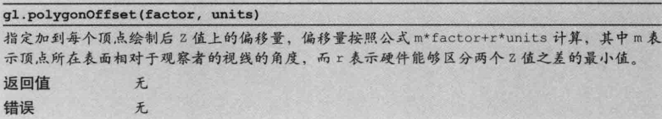
深度冲突API介绍
offset = (m * factor) + (r * units)
一个大于0的offset 会把模型推到离你（摄像机）更远一点的位置，相应地，一个小于0的offset 会把模型拉近。
m是多边形的深度的斜率，一个多边形越是与近裁剪面（near clipping plan）平行，m就越接近0。
r是能产生在窗口坐标系的深度值中可分辨的差异的最小值，用于保证每个屏幕不同像素之间产生的最小差值，r是由具体实现OpenGL的平台指定的一个常量。

Slide 11
3
PART ONE
实战演练

Slide 12
谢谢观看
THANK YOU

